Slide 1
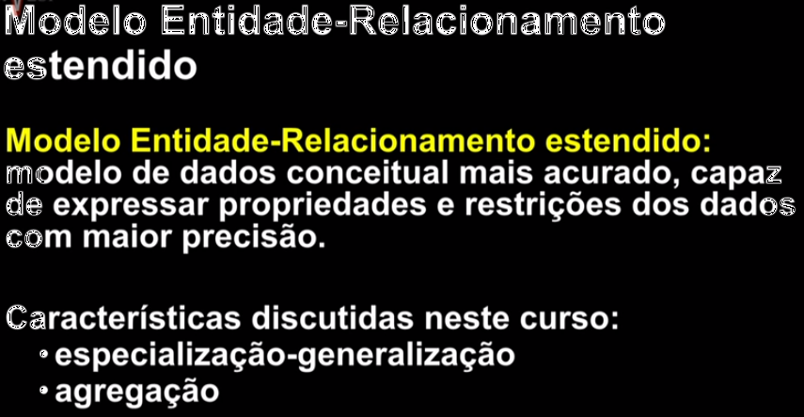

Slide 2
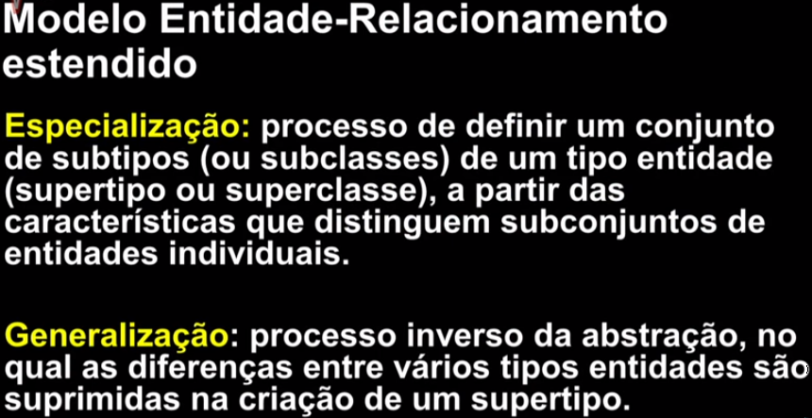

Slide 3
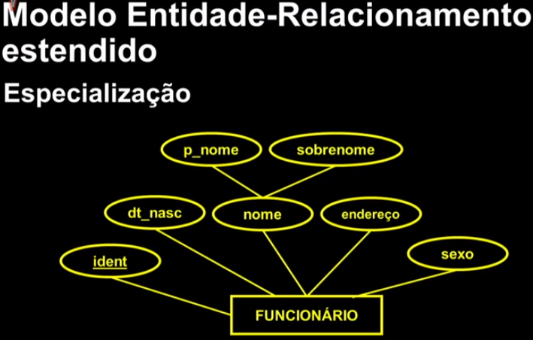

Slide 4
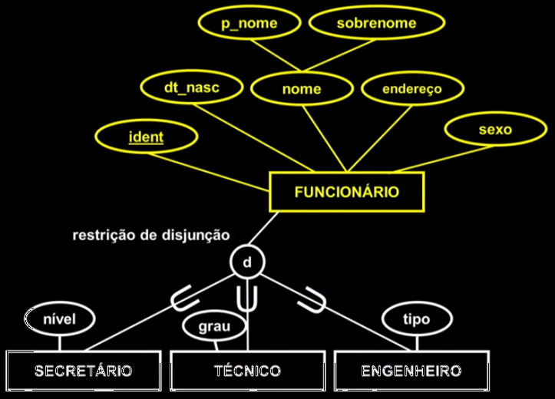
Semelhante a ou exclusivo

Slide 5
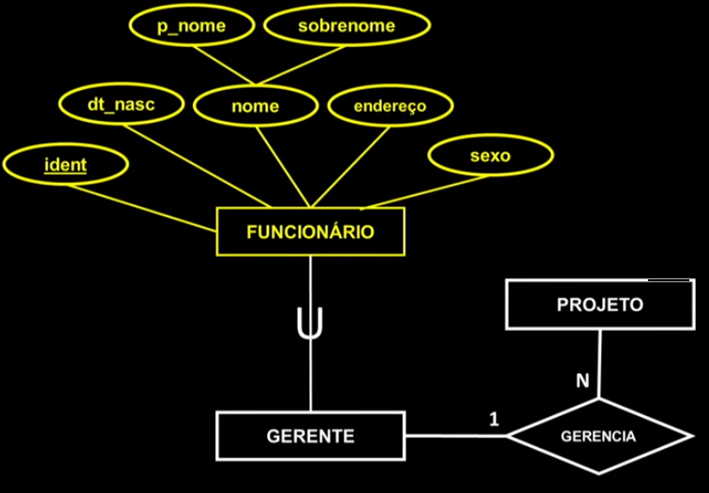
Sem atributos ,
Apenas comportamento.

Slide 6
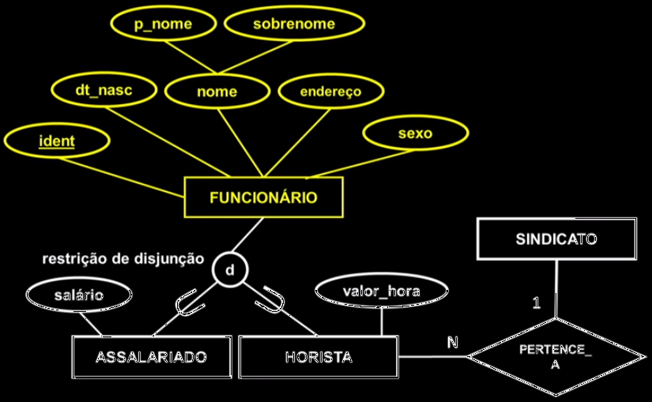

Slide 7
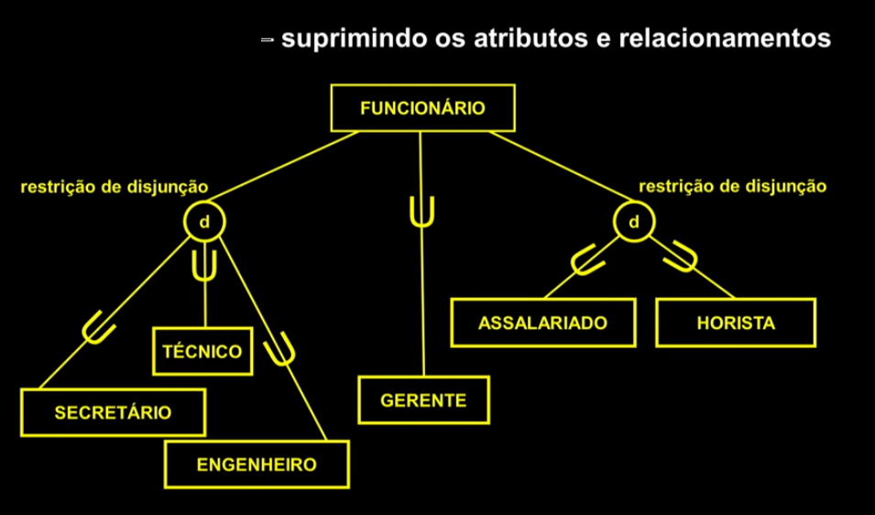
DIAGRAMA RESUMIDO

Slide 8
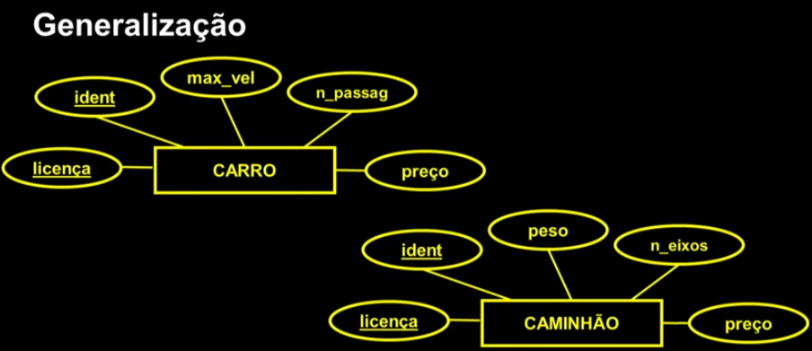

Slide 9

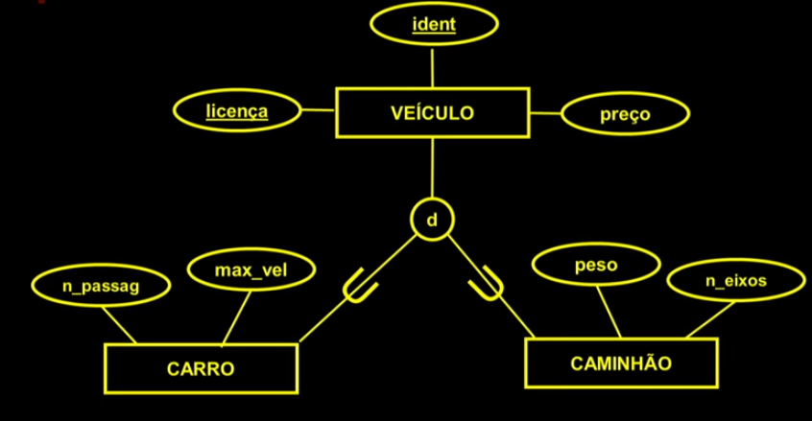

Slide 10
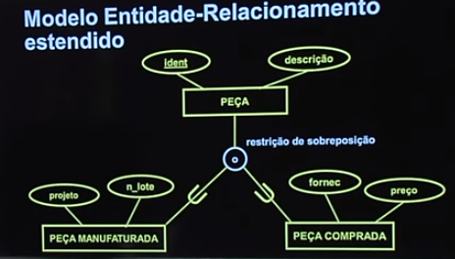
Tanto quanto

Slide 11
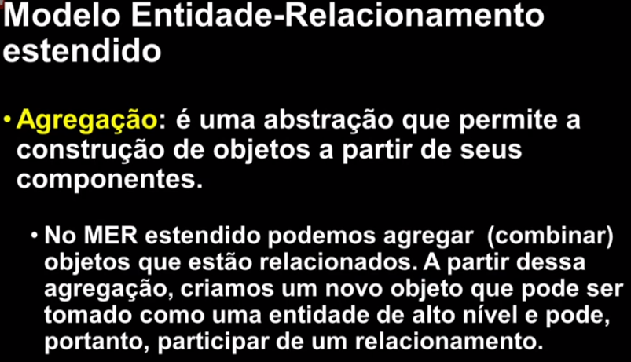

Slide 12
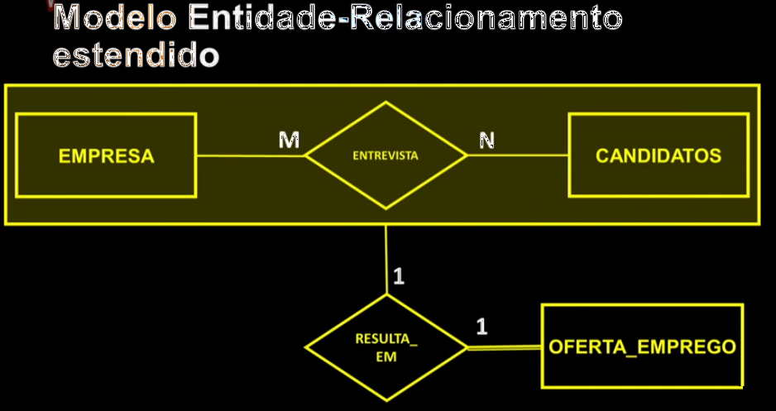

Slide 13
Estes slides estão baseados na bibliografia:
Elmasri, Ramez; Navathe, Shamkant B. Sistemas de Bancos de Dados. Pearson, 6ª edição, 808p., 2011.

